Slide 1


Герои
Советского Союза –
уроженцы Татарстана

Slide 2

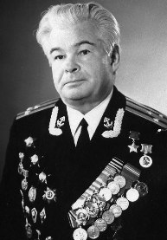
Абдрахманов
Асаф Кутдусович, Агрызский р-н, с.Иж-Бобья
20.12.1918-03.09.2000
Подвиг
героя
Особое мужество и героизм молодой командир бронекатера проявил при освобождении Крыма. Под непрерывным огнем артиллерии и авиации противника его катер, подавляя огневые точки на берегу, переправил на Крымскую землю большое количество оружия, техники и людей. За героизм и мужество, проявленные в Керченской операции в январе 1944 года ему присвоено звание Героя Советского Союза.
Новые победы были одержаны в операциях по освобождению от немецко-фашистских захватчиков Белгорода, Будапешта и Вены.
Боевые подвиги героя отмечены 15 правительственными наградами.

Slide 3
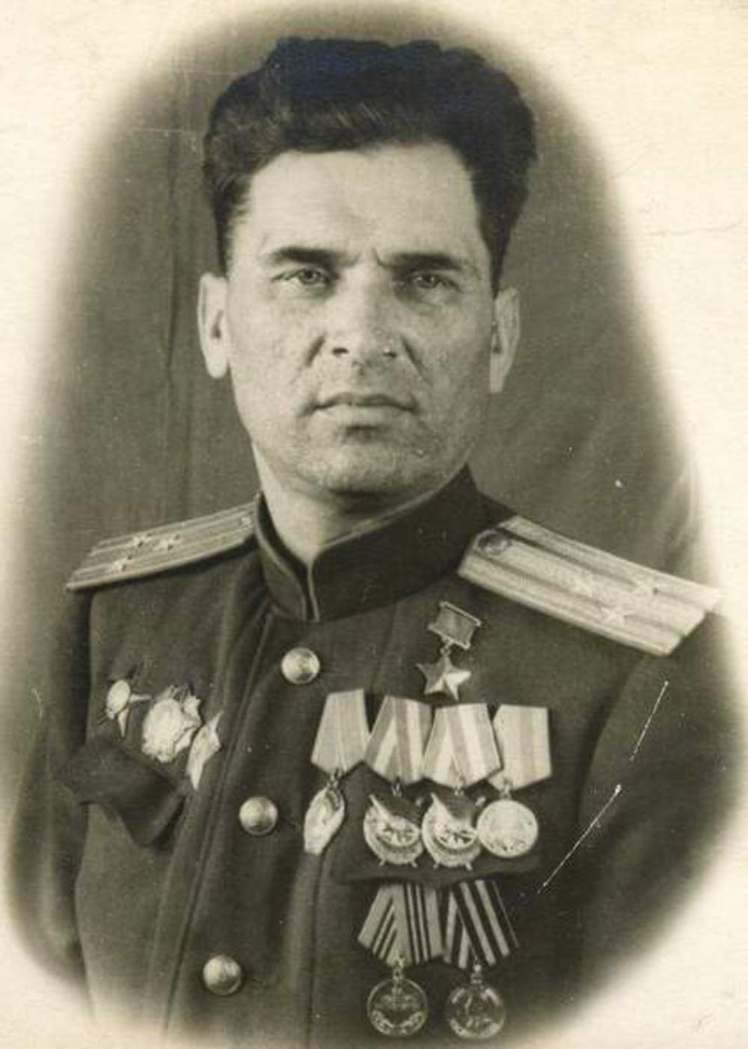
Подвиг
героя
Проявил героизм при форсировании реки Висла и захвате плацдарма под городом Пулавы (Польша): в ночь на 31 июля 1944 полк под командованием Русакова с ходу овладел важным стратегическим пунктом, отбил многочисленные контратаки противника и уничтожил много солдат врага. С 1957 в запасе. Жил в Виннице. 24 марта 1945 года ему присвоено звание Героя Советского Союза.
Награждён двумя орденами Ленина, четырьмя орденами Красного Знамени, орденами Суворова 3-й степени, Александра Невского, Отечественной войны 1-й степени, Красной Звезды, медалями.
Русаков
Климент Сергеевич,
Лаишевский уезд,
с. Урахча
04.02.1904-27.05.1996

Slide 4
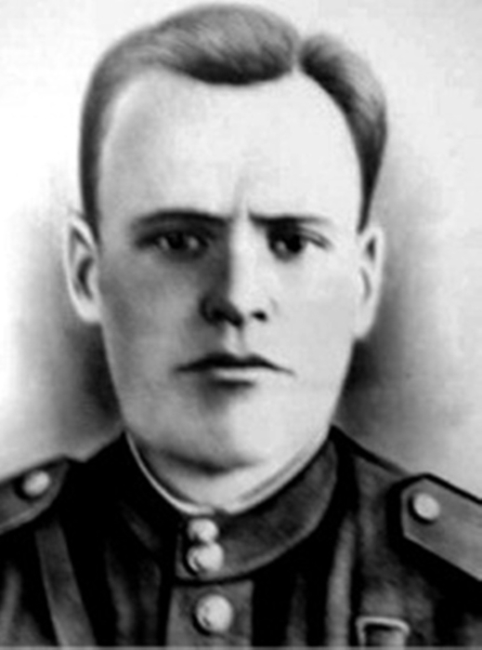

Подвиг
героя
Старшина Рыжов в ночь на 23 сентября 1943 года с бойцами под огнем противника на лодке переправился через Днепр в районе села Луковица (Каневский район, Черкасская область). Захватив плацдарм на правом береге, воины удерживали его до подхода подразделений полка. Звание Героя Советского Союза Михаилу Григорьевичу присвоено 21 апреля 1946 года.
Лейтенант Рыжов награждён орденами Ленина, Отечественной войны II степени, медалью.
Рыжов Михаил Григорьевич,
Тетюшский р-н,
д. Максимовка
25.11.1913-21.04.1946

Slide 5
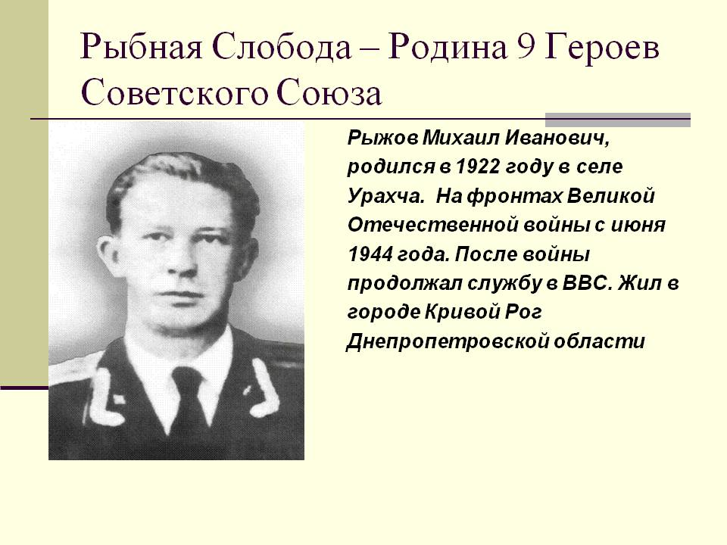
Подвиг
героя
Командир звена 103-го штурмового авиационного полка (230-я штурмовая авиационная дивизия, 4-я воздушная армия, 2-й Бело-русский фронт) лейтенант Рыжов к маю 1945 года совершил 123 боевых вылета на штурмовку и бомбардировку скоплений живой силы и боевой техники противника. Звание Героя Советского Союза ему присвоена 15 мая 1946 года.
Рыжов Михаил Иванович,
Лаишевский кантон,
с. Урахча
6.11.1922-12.04.1988

Slide 6
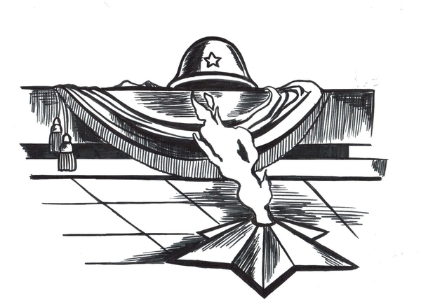
Подвиг
героя
Младший лейтенант Сабиров в боях 1-5 марта 1940 года в районе поселка Тупуран-Саари (Карельский перешеек) нанес врагу большой урон в живой силе и технике. 5 марта, прикрывая отход стрелкового батальона в районе города Виипури (город Выборг, Ленинградская область), погиб в бою. Звание Героя Советского Союза Хафизу Сабировичу присвоено 21 марта 1940 года посмертно.
Награжден орденом Ленина.
Сабиров Хафиз Сабирович,
Балтасинский р-н,
д. Старая Турья
1910-21.03.1940

Slide 7
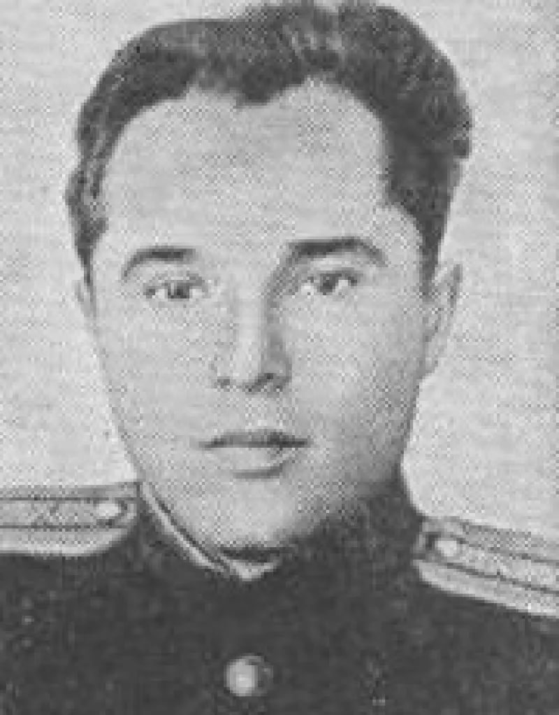
Подвиг
героя
Капитан Савельев при форсировании реки Неман у деревни Дарсунишкис (Кайшядорский район, Литва) в ходе Вильнюсской операции 17 июля 1944 года смело переправил батарею на небольшой плацдарм, уничтожил несколько вражеских орудий и пулеметов, 2 группы пехоты, обеспечив расширение плацдарма.
Звания Героя Советского Союза Федору Петровичу присвоено 24 марта 1945 года.
Савельев Федор Петрович,
Новошешминский р-н, с. Петропавловское
25.12.1918-19.11.1970

Slide 8
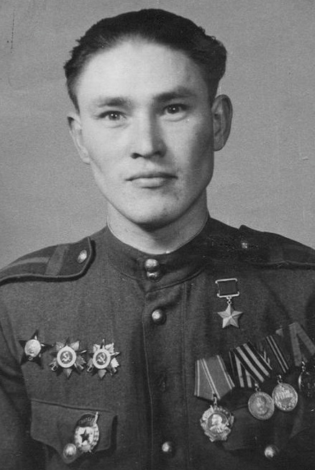
Подвиг
героя
Командир отделения 667-го стрелкового полка (218-я стрелковая дивизия, 47-я армия, Воронежский фронт) сержант Садриев в числе первых 24 сентября 1943 года преодолел Днепр и захватил плацдарм в районе села Хутор-Хмельная (Каневский район Черкасской области). Отделение обеспечило форсирование реки стрелковыми подразделениями полка.
Звание Героя Советского Союза Самату Салаховичу присвоено 3 июня 1944 года.
Садриев Саламат Салахович,
Лениногорский р-н,
с. Старое Шугурово
15.01.1920-1988

Slide 9
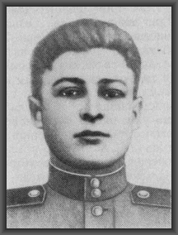
Подвиг
героя
Сажинов, действуя в разведгруппе, 14 января 1945 года одним из первых ворвался на переправу через реку Нида и разведал брод для танков. способствуя продвижению стрелковых подразделений. 16 января 1945 года с группой разведчиков одним из первых завязал бой на окраине города Радомско (Польша). способствуя продвижению стрелковых подразделений. Много раз ходил в разведку и доставлял ценные сведения для командования. Звание Героя Советского Союза Виктору Александровичу присвоено 10 апреля 1945 года.
Сажинов Виктор Александрович,
город Казань
01.02.1925-23.04.1945

Slide 10
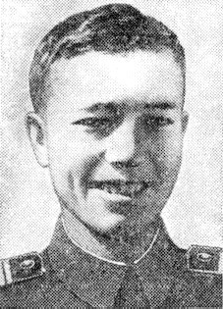
Подвиг
героя
Сержант Салихов отличился в боях 12 июля-3 августа1943 года в районе деревни Большой Малиновец и села Сетуха (Залегощинский район Орловской области). Из снайперской винтовки и пулемета уничтожил свыше 40 гитлеровцев. В критический момент боя заменил командира взвода, а затем и роты, поднял бойцов в штыковую атаку.
Звание Героя Советского Союза Гатаулле Салиховичу присвоено 27 августа 1943 года.
Салихов Гатаулла Салихович,
Арский р-н,
с. Нижняя Ура
1.01.1942-16.02.2012

Slide 11
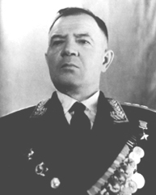
Подвиг
героя
Воевал под Москвой, Ржевом, на Смоленщине, в Белоруссии, Восточной Пруссии, участвовал в последних сражениях в Берлине. Командующему 31-й армией (3-й Белорусский фронт) генерал-лейтенанту Шафранову за умелое руководство войсками при ликвидации группировки противника в марте – апреле 1945 года юго-западнее города Кенигсберга (ныне Калининград) 19 апреля 1945 года присвоено звание Героя Советского Союза.
Шафранов Петр Григорьевич,
Буинский р-н,
с. Большое Фролово
09.01.1901-4.11.1972

